Slide 1
1. Historický pohled na vznik školy

Slide 2
Obsah
Historický pohled na vznik školy.
Nejvýznamnější školské reformy.
Úloha školy ve společnosti a její funkce.
Teorie školy.
Škola jako učební prostředí.
Spolupráce s rodinou a veřejností.
Škola a další výchovné instituce (volnočasové, kulturní, sportovní atd.).

Slide 3
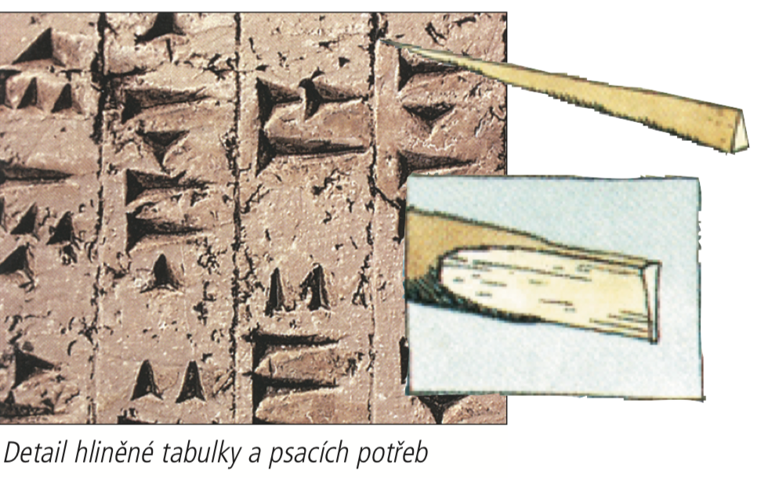
Historický pohled na vznik školy
        Vznik školy před 5 tisíci lety na území Mezopotámie a Egypta.
        Klíčový byl objev písma – psaní = složitá dovednost – nebylo snadné se ji běžně naučit, začalo se jí cíleně vyučovat.
        Výuka písma se ukázala jako účinná a efektivní – začaly se zprostředkovávat i další dovednost a znalosti.
        Škola – jedna z nejúspěšnějších institucí kulturních dějin.

Slide 4
Co je to pedagogika?
antické Řecko: paidagógos = otrok (pečoval o syna svého pána, doprovázel jej na cvičení a do školy) - pais = dítě, aigen = vésti
antická latina: paedagogus = učitel, vychovatel
eeská terminologie: pedagog – člověk, který se věnuje výchově profesionálně a má pro tuto činnost určitou kvalifikaci
základy vtiskl pedagogice jakožto systematické vědě: J. A. Komenský
vědní obor až v 19. století

Slide 5
Nejvýznamnější školské reformy https://www.youtube.com/watch?v=o06OQ6RGkVc
1774: povinná školní docházka – učitelé pouze muži, ženy „učitelkyně“ ručních prací
1869: Hasnerův zákon (vymahatelná povinná školní docházka) – vzdělání i pro učitelky ženy, ale 80 % platu mužů, ženy celibát (pouze pro učitelky literní – všechny předměty kromě ručních prací) dle hesla: "bez všelikého překážejícího zaměstnání vedlejšího“, zrušení celibátu 1919 – zasloužila se o to Františka Plamínková), sňatek musí povolit okresní školní rada
Normativ žáků na 1 učitele do r. 1922 – 80 dětí, pak se snížil na 60 dětí, v r. 1948 na 40 dětí

Slide 6
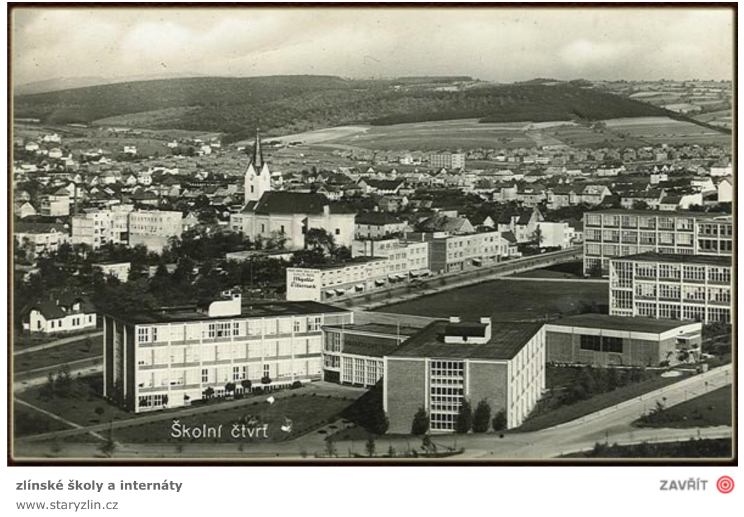
Nejvýznamnější školské reformy
1922: malý školský zákon (zrušení úlev z povinné školní docházky, společné třídy chlapců a dívek na všech stupních, zrovnoprávnění učitelů a učitelek…) 1938: Říšský školský zákon (kromě českých škol i německé, polské, maďarské, po r. 1942 výchova českých dětí k loajálnosti vůči Říši)
20. a 30. léta 20. stol.: pokusné školy
1948–1953: Jednotná škola (9 let, politická instituce)
1953–1968: Školské zákony
Situace v ČR po roce 1989 (od r. 1995 povinně 9 let, 1. stupeň 1.-5. ročník, decentralizace, soukromé školy)
561/2004 Sb., o předškolním, základním, středním, vyšším odborném a jiném vzdělávání, tzv. Školský zákon

Slide 7
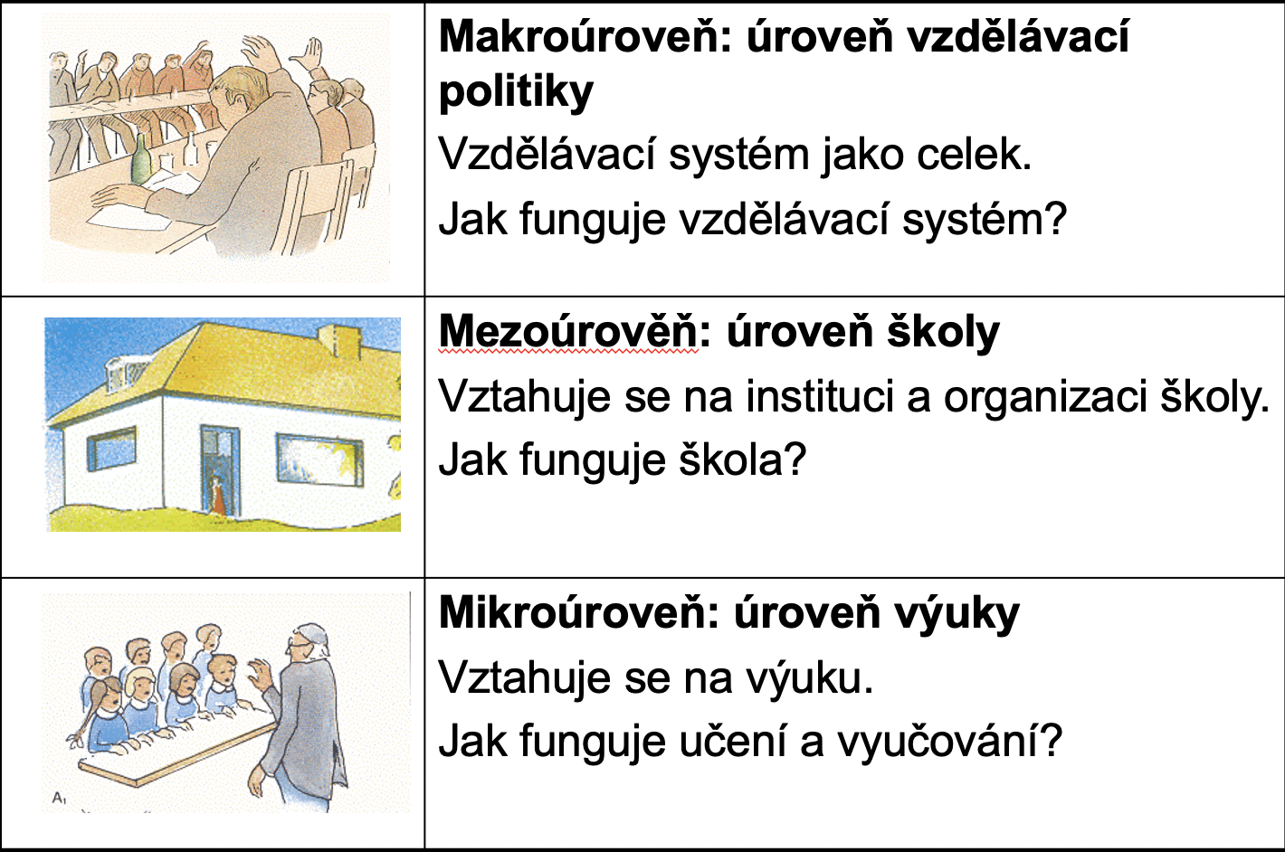
Systémový pohled na vzdělávání

Slide 8

Úloha školy ve společnosti a její funkce
        Škola je místem socializace a enkulturace žáků, podporujícím jejich osobnostní a sociální rozvoj a připravující je na život osobní, pracovní a občanský.
        (Zdroj: Průcha, J., Walterová, E., Mareš, J. (2003). Pedagogický slovník. Praha: Portál)
Personalizace – cíl: samostatně jednající osobnost.
Enkulturace – adaptace a přijetí kultury, v níž žijeme.
Socializace – začleňování do společnosti.

Slide 9
Úloha školy ve společnosti a její funkce
Škola: správa a zprostředkování kulturního dědictví.
Je jedinou relativně systematizovanou formou seznamování členů společnosti s kulturními obsahy.
Obsahy uspořádány do oborů – vyučovacích předmětů (kurikulum).

Slide 10
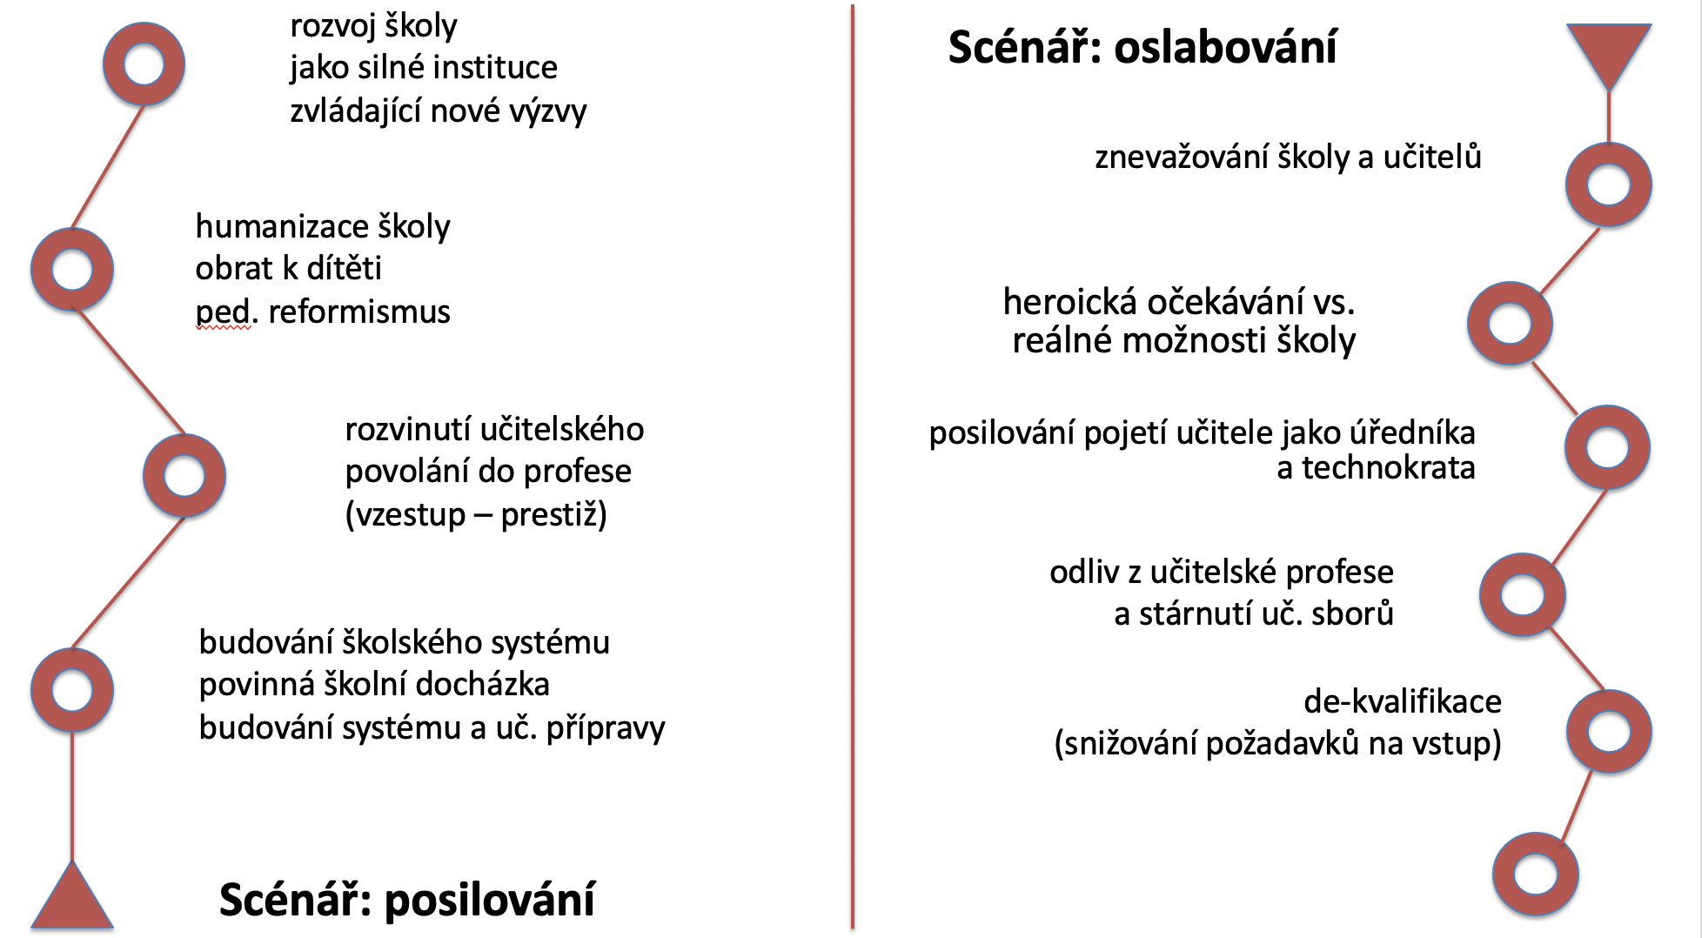
Scénáře školy v budoucnosti

Slide 11
Škola jako učební prostředí
Škola – pracoviště, výkon „povinných“ úkolů, řízena pravidly, požadavky na jednotlivé předměty… VLIV na chování a jednání žáků i mimo školu.
Práce ve třídě – největší vliv učitel a obsah předmětu (učivo).
Třída – plná heterogenních prvků (odlišné povahy žáků, jejich temperament, styl učení…).
Domácí prostředí – odlišné rodinné zázemí, odraz v přípravě na výuku, přístupu ke škole.
Učitel – profesionál, „přepíná“ do jisté míry z osobního a profesního života.
1. materiální, 2. nemateriální (viz klima školy)

Slide 12
Spolupráce s rodinou a veřejností
Rodina (primární socializace): nejstarší společenská instituce, postoje… ke vzdělání, vzdělávání, hodnotová orientace dítěte, pocit bezpečí, jistoty, lásky
Rodiče vůči dětem mají zodpovědnost: právo dítě vychovávat a zastupovat, převzít správu záležitostí dítěte, vyživovací povinnost vůči dítěti…
Výchovný styl ovlivněn tzv. dominantním rodičem:

Slide 13
Výchovné styly v rodině
Autoritářský (rodič je náročný, nerespektuje potřeby dítěte, nemá ohled na reálné možnosti a schopnosti, nepomáhá dítěti, požaduje co nejlepší výsledky).
Autoritativně vzájemný (rodič je náročný, ale akceptuje přání a potřeby dítěte, požaduje co nejlepší výsledky, ale pomáhá dítěti, rodič je často pro dítě vzorem).
Zanedbávající (rodič je k dítěti lhostejný, neklade na něj žádné požadavky, nároky, neprojevuje dostatek zájmu, může být k dítěti chladný, nebo ho i odmítat).
Shovívavý (rodič dítě přijímá, emočně ho podporuje, rozumí mu, ale klade na něj malé požadavky, “ať si to udělá, jak chce“).

Slide 14
Škola a další výchovné instituce
Volnočasové (střediska volného času, domovy dětí a mládeže, skaut, hnutí Brontosaurus, zájmové kroužky, folklórní soubory, junák, YMCA….)
Kulturní (muzeum, divadlo….)
Sportovní (sokol, orel, sportovní kluby…)
www.mentimeter.com 64292984

Slide 15
Děkuji za pozornost!

